Slide 1


CAPÍTULO 3 ALGORITMOS Y ESTRUCTURAS DE CONTROL SELECTIVAS EN LENGUAJE C/C++
Margarita Zambrano, César Villacís, David Alvarado, Luis García, Kevin Topón, Margarita Villacís, Sofía Bayona, Luis Pastor
Universidad de las Fueras Armadas – ESPE
Quito, Ecuador
Universidad Politécnica Salesiana – UPS
Quito, Ecuador
Universidad Rey Juan Carlos – URJC
Madrid, España

Slide 2
Contenido
Secuencia de Sentencias if
Problema 3.7. (Aplicación del uso de la secuencia de sentencias if)
Caso de Estudio 3.7: Evaluar una Función Definida por Partes
Caso de Estudio 3.8: Calcular el Consumo Eléctrico

Slide 3
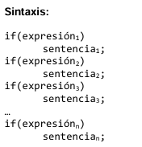

Secuencia de Sentencias if
Solo en ciertos casos se puede utilizar una secuencia de sentencias if (Granizo, E., 2016), lo cual no es tan legible ni eficiente y se podría reemplazar por sentencias if-else anidadas que resulta mucho más eficiente ya que se ejecutan más rápidamente (ver Sección 3.1.3). El formato de esta sentencia tiene la siguiente sintaxis:
Nota: En esta sintaxis no es necesario utilizar llaves ya que se tiene una sola sentencia o instrucción, en todos los ‘if’.

Slide 4
Contenido
Secuencia de Sentencias if
Problema 3.7. (Aplicación del uso de la secuencia de sentencias if)
Caso de Estudio 3.7: Evaluar una Función Definida por Partes

Slide 5
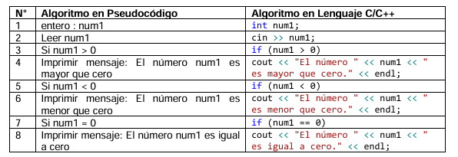
Problema 3.7. (Aplicación del uso de la secuencia de sentencias if)
Escribir un programa que permita analizar si un número leído desde el teclado es mayor que cero, es menor que cero, o es igual a cero.

Slide 6
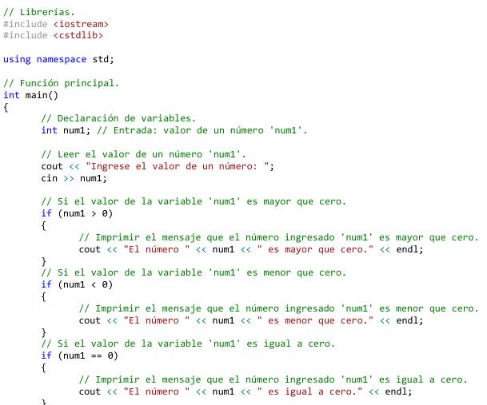

Problema 3.7. (Aplicación del uso de la secuencia de sentencias if)
Programa 3.7. Código del Programa. Fuente: Zambrano M., et al., 2025.

Slide 7
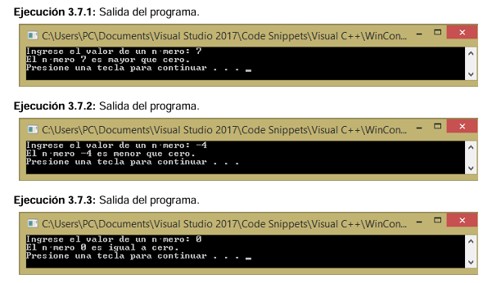
Problema 3.7. (Aplicación del uso de la secuencia de sentencias if)
En la salida de la Ejecución 3.7.1 se puede ver que al ingresar el número 7, el programa indica que este número es mayor que cero. De manera similar, en la salida de la Ejecución 3.7.2 se puede ver que al ingresar el número -4, el programa indica que este número es menor que cero. Finalmente, en la salida de la Ejecución 3.7.3 se puede ver que al ingresar el número 0, el programa indica que este número es efectivamente el cero, por lo que el algoritmo del programa logra su propósito que es analizar si un número leído desde el teclado es mayor que cero, es menor que cero, o es igual a cero.
Ejecuciones, Salida del Programa Fuente: Zambrano M., et al., 2025.

Slide 8
Contenido
Secuencia de Sentencias if
Problema 3.7. (Aplicación del uso de la secuencia de sentencias if)
Caso de Estudio 3.7: Evaluar una Función Definida por Partes

Slide 9


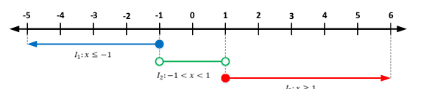
Caso de Estudio 3.7: Evaluar una Función Definida por Partes
Problema
Dada la función definida por partes 𝑦 = 𝑓(𝑥), calcular el valor de ‘y’ para un valor dado de ‘x’ y visualizarlo en pantalla.
Los tres intervalos de la función se muestran en la Figura 3.7.1 que son:
Figura 3.7.1. Intervalo de Función: Zambrano M., et al., 2025.

Slide 10
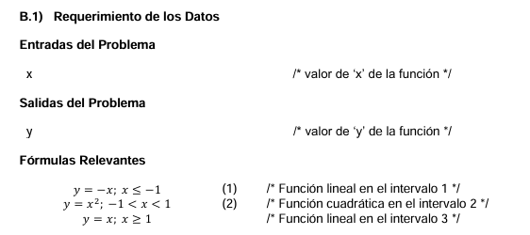
Caso de Estudio 3.7: Evaluar una Función Definida por Partes
B) Análisis
Claramente, se puede ver que la entrada del problema es el valor de ‘x’. Hay una salida requerida: el valor de 𝑓(𝑥) = 𝑦. Partiendo de un conocimiento básico de Álgebra, se sabe que hay dos intervalos y dos funciones lineales sobre las cuales se va a evaluar en un punto a la función definida por partes. Las fórmulas requeridas se incluyen en el requerimiento de los datos.

Slide 11
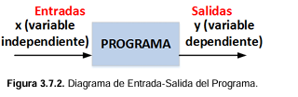
Caso de Estudio 3.7: Evaluar una Función Definida por Partes
B.2) Diagrama de Entrada-Salida
En la Figura 3.7.2 se muestra el diagrama de Entrada-Salida del programa donde se identifican y se diagraman las entradas y salidas del problema como son: a) Entradas: la variable ‘x’ (variable independiente); b) Salidas: la variable ‘y’ (variable dependiente).
Figura 3.7.2. Entrada y Salida del programa: Zambrano M., et al., 2025.

Slide 12
Caso de Estudio 3.7: Evaluar una Función Definida por Partes
C) Diseño
Una vez que se conoce las entradas y las salidas del problema, se deben listar los pasos necesarios para resolver el problema, es decir, el algoritmo. Algoritmo
Leer el valor de ‘x’.
Si el valor de 'x' está dentro del intervalo I1: 𝑥 ≤ −1. 2.1. Evaluar a la función 𝑓(𝑥) = −𝑥 en un punto 'x’.
Si el valor de 'x' está dentro del intervalo I2: (−1 < 𝑥) ∧ (𝑥 < 1). 3.1. Evaluar a la función 𝑓(𝑥) = 𝑥2 en un punto 'x’.
Si el valor de 'x' está dentro del intervalo I3: 𝑥 ≥ 1. 4.1. Evaluar a la función 𝑓(𝑥) = 𝑥 en un punto 'x’.
Imprimir el valor de la variable ‘x’ y de la variable ‘y’.

Slide 13
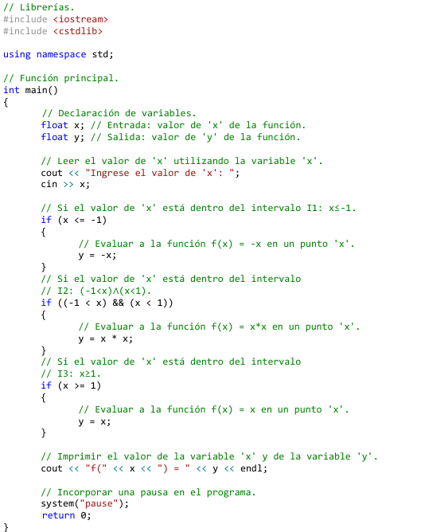
Caso de Estudio 3.7: Evaluar una Función Definida por Partes
D) Implementación
Para implementar la solución, se debe escribir el algoritmo como un programa de C/C++ que
contenga toda la información necesaria para completar la traducción a lenguaje máquina. En la
Tabla 3.7.1 se muestra el código del programa en C/C++.

Slide 14
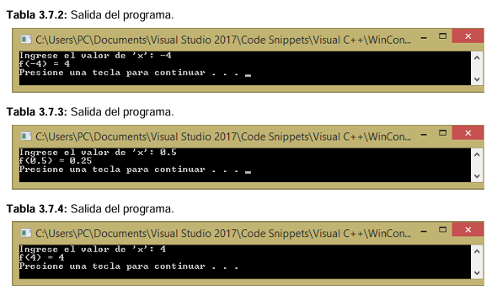
Caso de Estudio 3.7: Evaluar una Función Definida por Partes
E) Pruebas
La Tabla 3.7.2, la Tabla 3.7.3 y la Tabla 3.7.4 muestran tres ejemplos de la salida del programa, donde se puede ver que los resultados del programa tienen sentido, comparando estos resultados con los datos devueltos por una calculadora. En la salida de la Tabla 3.7.2 se puede ver que, al ingresar el valor de -4 se evalúa la primera función cuyo valor resultante es 4. De manera similar, en la salida Tabla 3.7.3 se puede ver que, al ingresar el valor de 0.5 se evalúa la segunda función cuyo valor resultante es 0.25. Finalmente, en la salida Tabla 3.7.4 se puede ver que, al ingresar el valor de 4 se evalúa la tercera función cuyo valor resultante es 4.
Ejecuciones, Salida del Programa Fuente: Zambrano M., et al., 2025.

Slide 15

Pensamiento
Científico de la Computación
“Todo el mundo debería saber programar”
Figura 32. Universidad de las Fuerzas Armadas - ESPE.
Fuente: https://economipedia.com/definiciones/steve-jobs.html

Slide 16
¿Preguntas?
!Gracias!

